Slide 1
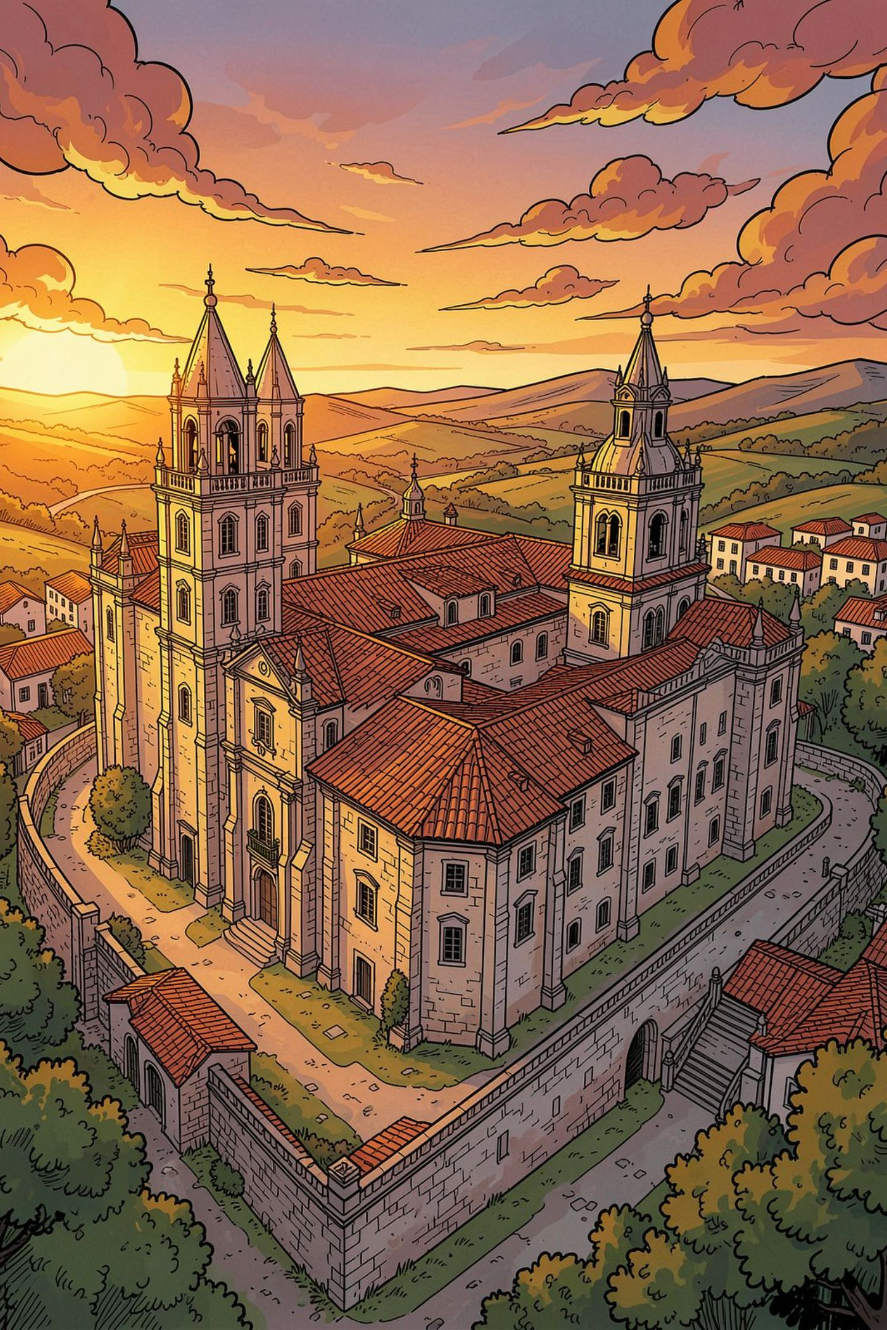
Memorial do Convento
Amor, sonho e crítica ao poder — José Saramago, 1982
ROMANCE HISTÓRICO
PRÉMIO NOBEL 1998

Slide 2
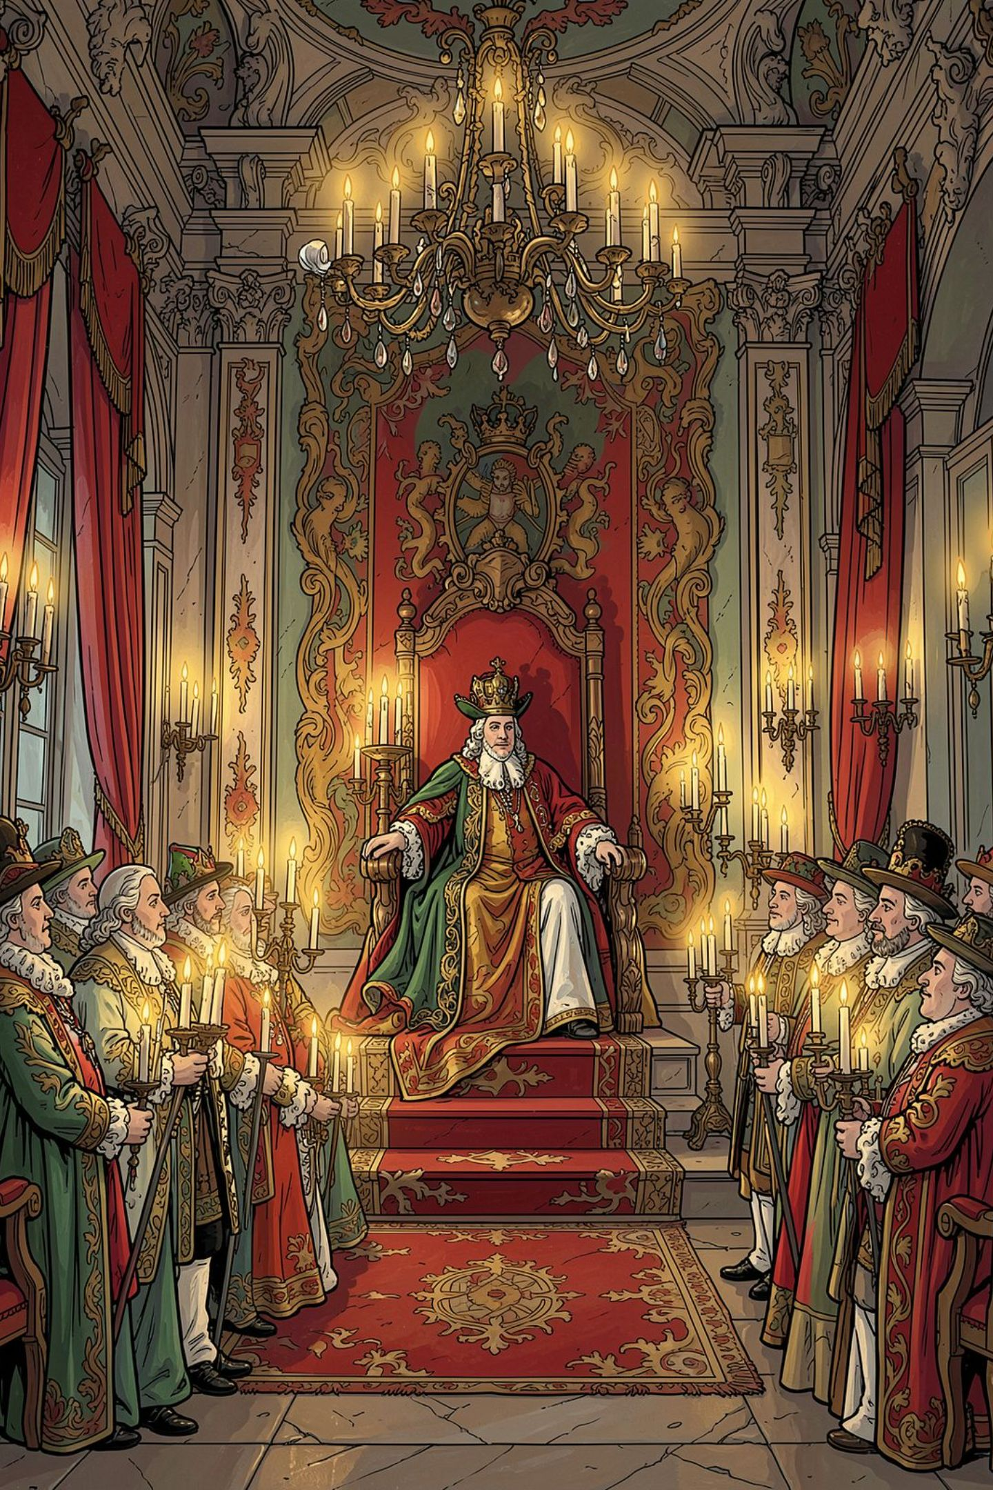
A Promessa que Abre a História
1711
Em 1711, D. João V promete construir o Convento de Mafra caso a rainha lhe dê descendência — uma promessa que se torna promessa coletiva imposta ao povo.
O Tempo da Narrativa
Saramago articula passado e presente com prolepses que aproximam o leitor do julgamento moral do narrador.
A Promessa Real
A construção do convento é apresentada como voto religioso, mas revela-se como exercício de vaidade e poder absoluto.

Slide 3
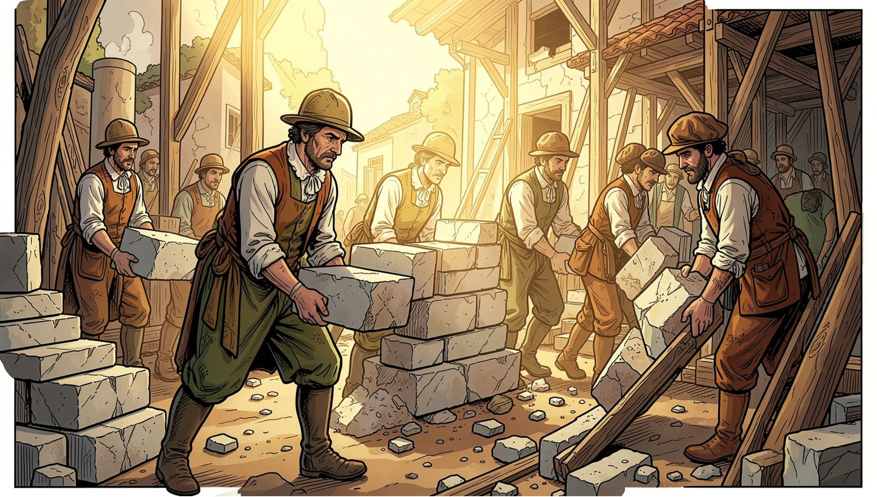
Dois Mundos, um Mesmo Palco
CORTE
POVO
O Rei e a Multidão
D. João V surge como figura megalómana e devassa, movido por vaidade e fanatismo religioso. O seu sonho é imposto a milhares de trabalhadores.
O povo é espoliado e constrói o convento em condições de servidão, atravessando toda a narrativa como massa coletiva anónima — voz e corpo de uma nação explorada.

Slide 4
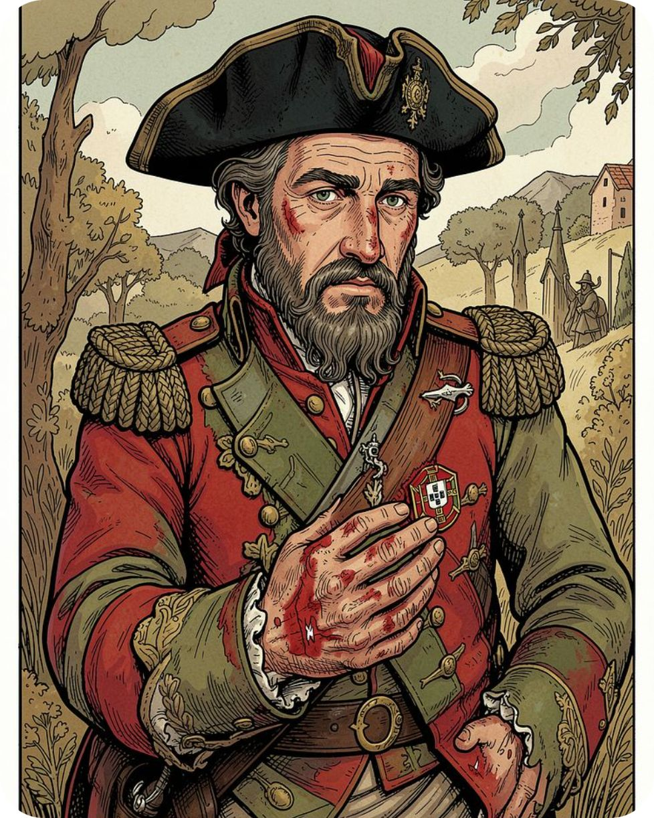
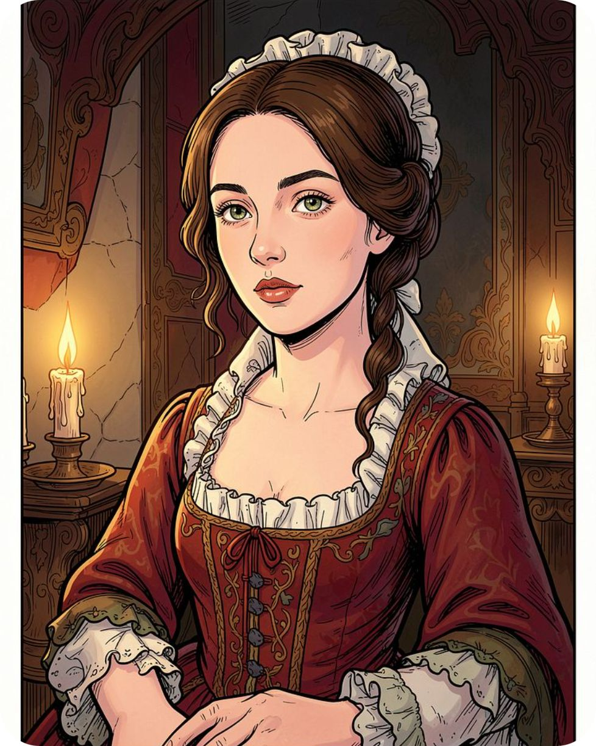
As Personagens Centrais
Baltasar Mateus — Sete-Sóis
Blimunda da Jesus — Sete-Luas
Natural de Mafra, veterano da Guerra da Sucessão. Perde a mão esquerda e participa na construção do convento com alienação e pragmatismo. É o homem comum arrastado pela História.
Vidente e recolhedora de vontades. Quando está em jejum, vê por dentro das pessoas e das coisas. O seu amor por Baltasar é pautado por autenticidade e ternura extraordinárias.

Slide 5
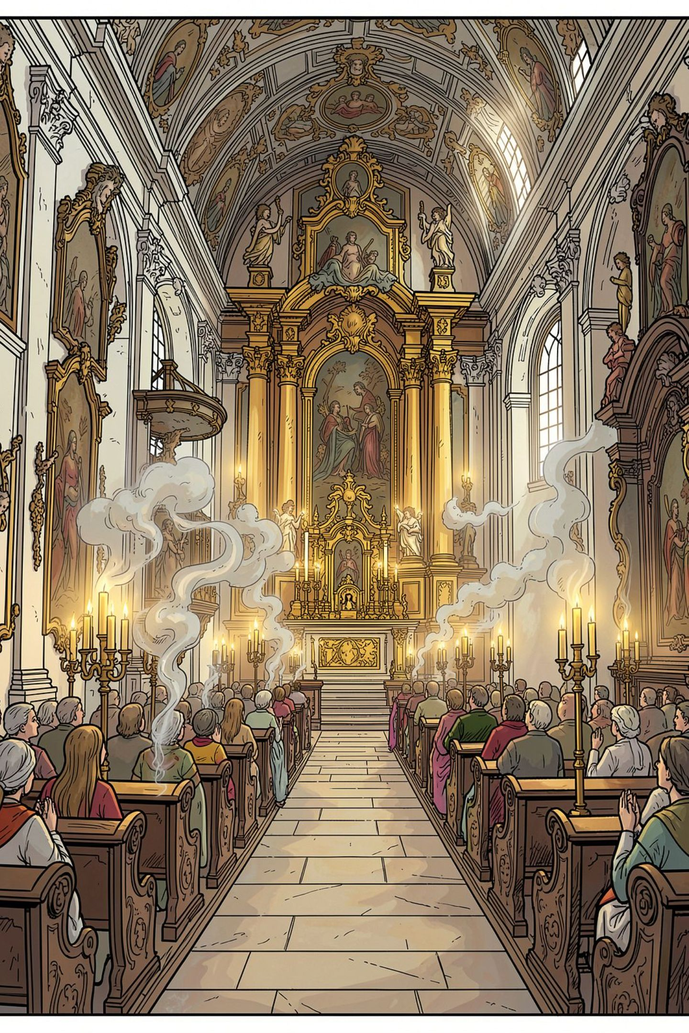
O Tempo do Sagrado e do Absoluto
1715 – 1717
1715
1717
Início da construção do Convento de Mafra. Milhares de operários são recrutados à força.
Bênção da primeira pedra da basílica. Entre procissões e autos de fé, a fé revela-se mecanismo de poder e violência.
A Inquisição
O Santo Ofício vigia e pune. A religião serve o poder político, não a espiritualidade.

Slide 6
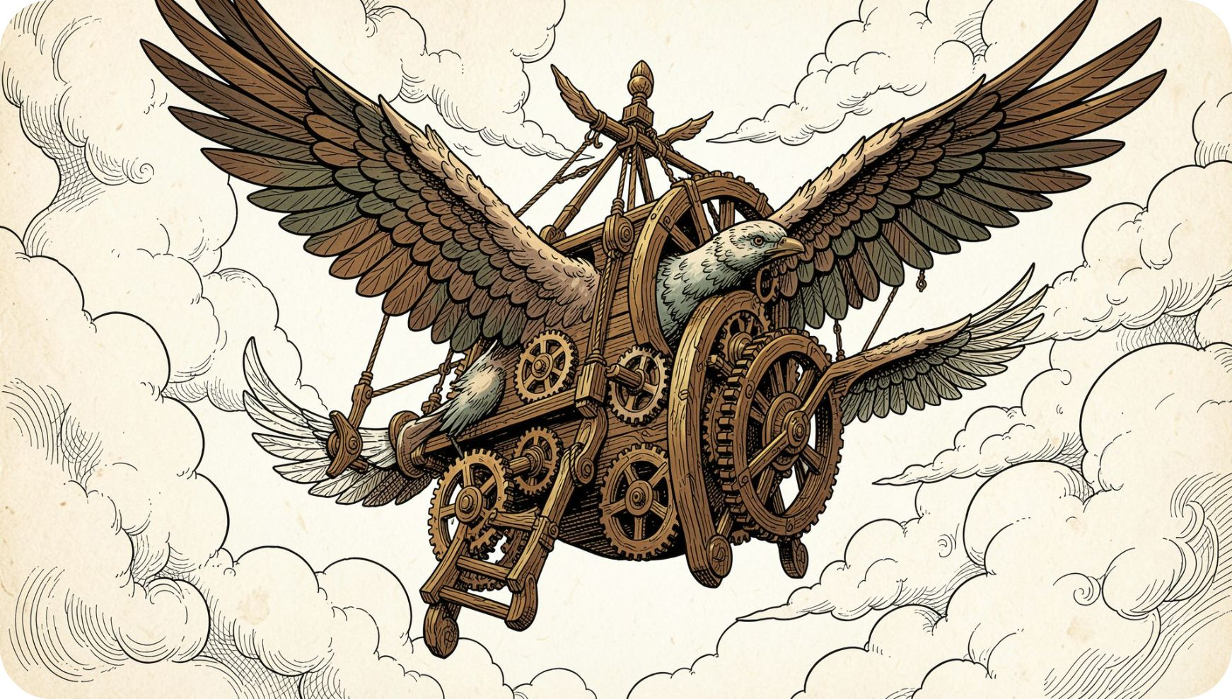
A Outra Promessa: A Passarola
Padre Bartolomeu de Gusmão
Figura histórica real, representa ideias heterodoxas e o desejo de voar. Perseguido pelo Santo Ofício, é o símbolo do saber ameaçado pelo dogma.
A passarola — máquina voadora movida a vontades humanas — cria um contraste alegórico central no romance:
Convento
Passarola
Peso · Autoridade · Ferro
Sonho · Saber · Liberdade

Slide 7
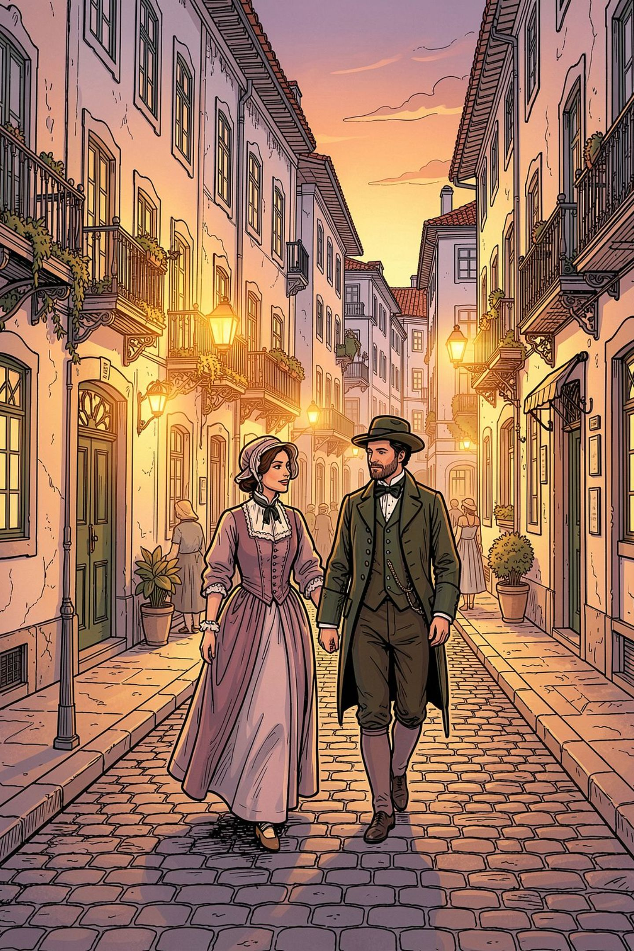
Amor e Construção em Paralelo
1717 – 1729
Baltasar e Blimunda reencontram-se e atravessam Lisboa e São Sebastião da Pedreira. A relação amorosa ganha corpo enquanto o convento avança — dois projetos humanos em simultâneo: um imposto, outro escolhido.
O Amor como Resistência
A ternura do casal contrasta com a brutalidade do mundo que os rodeia.
A Dimensão Mítica
A passarola confere à narrativa uma camada simbólica: o voo como metáfora da liberdade.

Slide 8
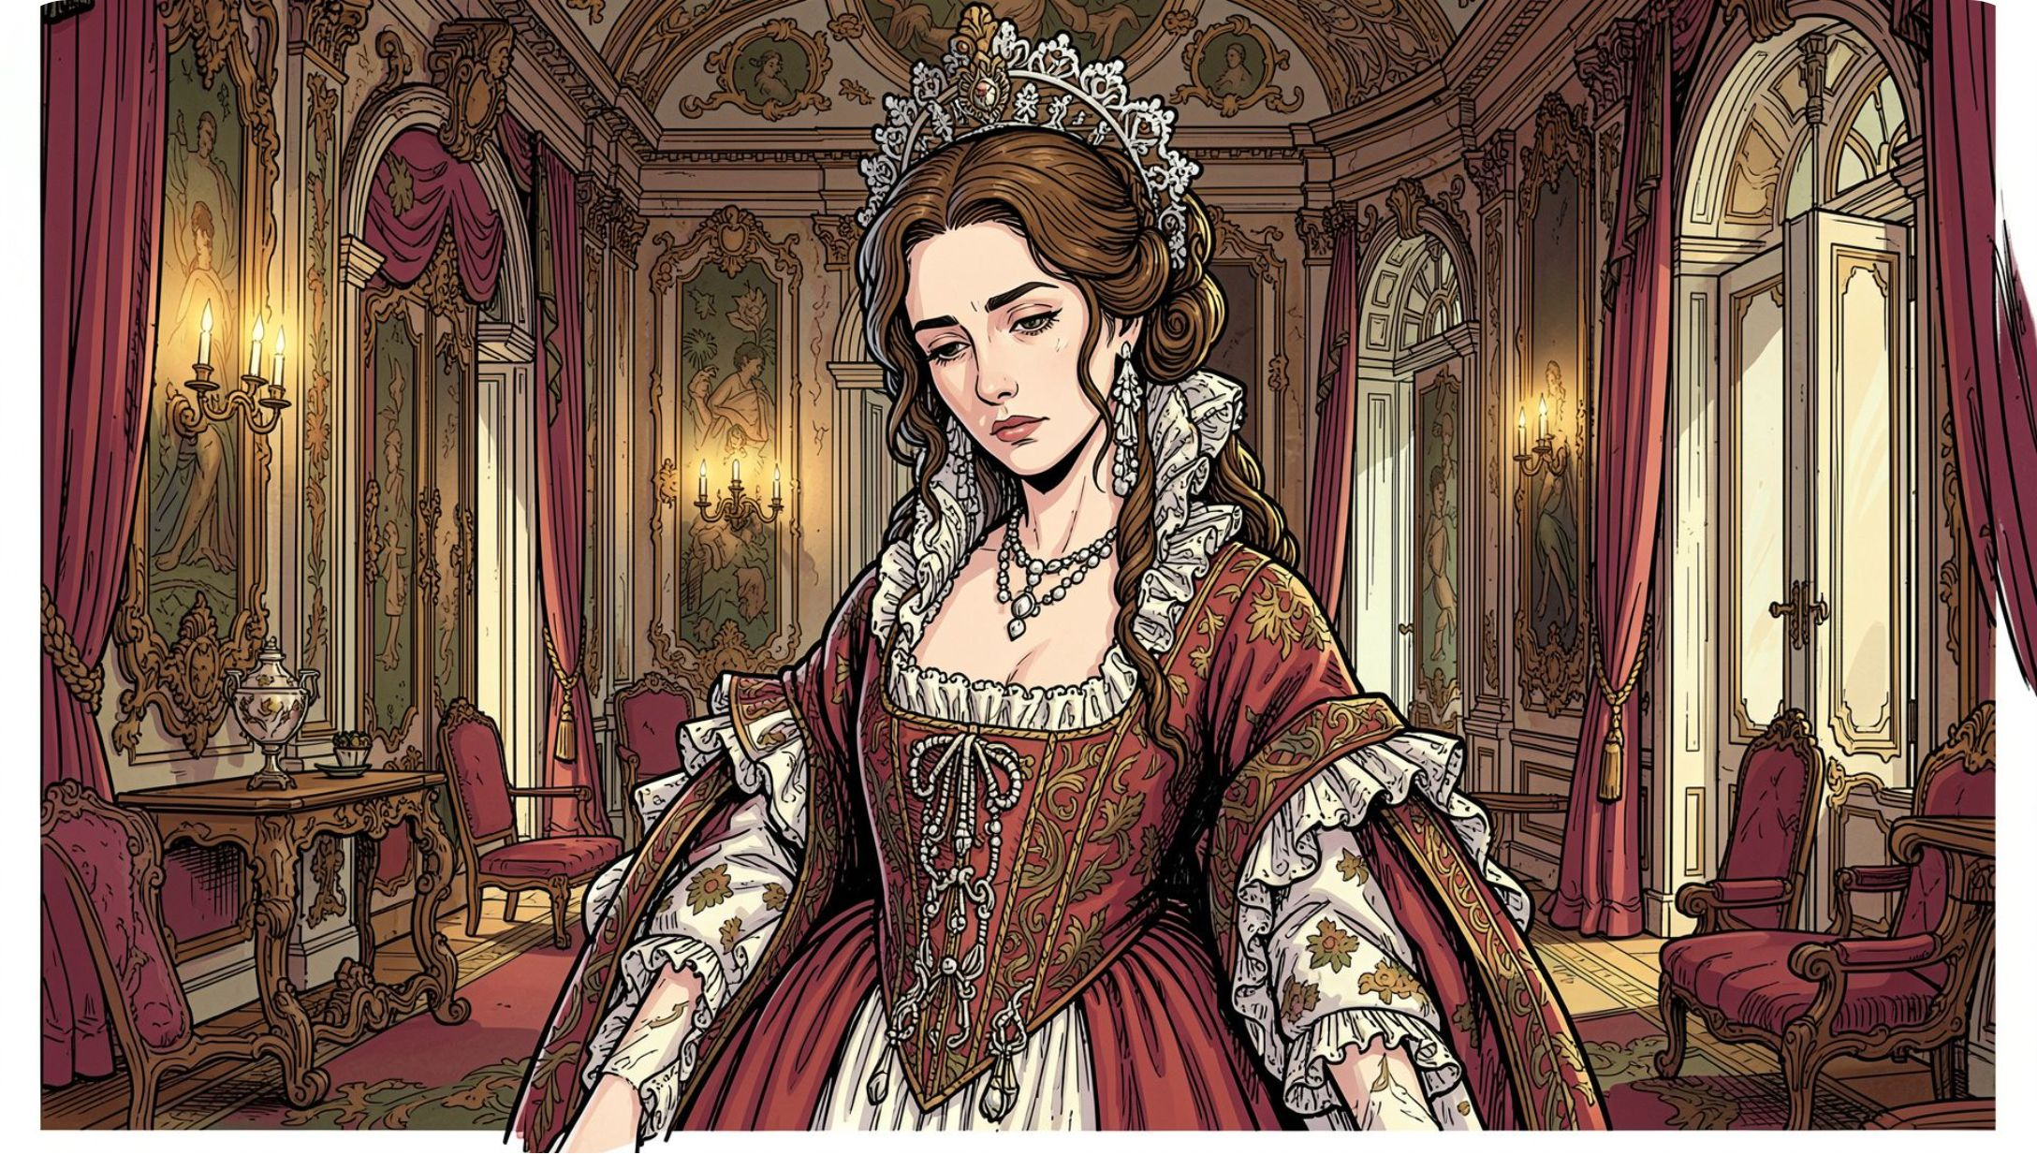
A Corte e as Vontades
D. MARIA ANA JOSEFA
A Rainha Apagada
Preso às convenções do poder absolutista, a rainha surge como figura apagada — instrumento político, não pessoa.
BLIMUNDA
O Poder do Íntimo
Blimunda vê por dentro quando está em jejum e recolhe as vontades dos homens — essências que alimentam a passarola. O íntimo torna-se motor do impossível.

Slide 9
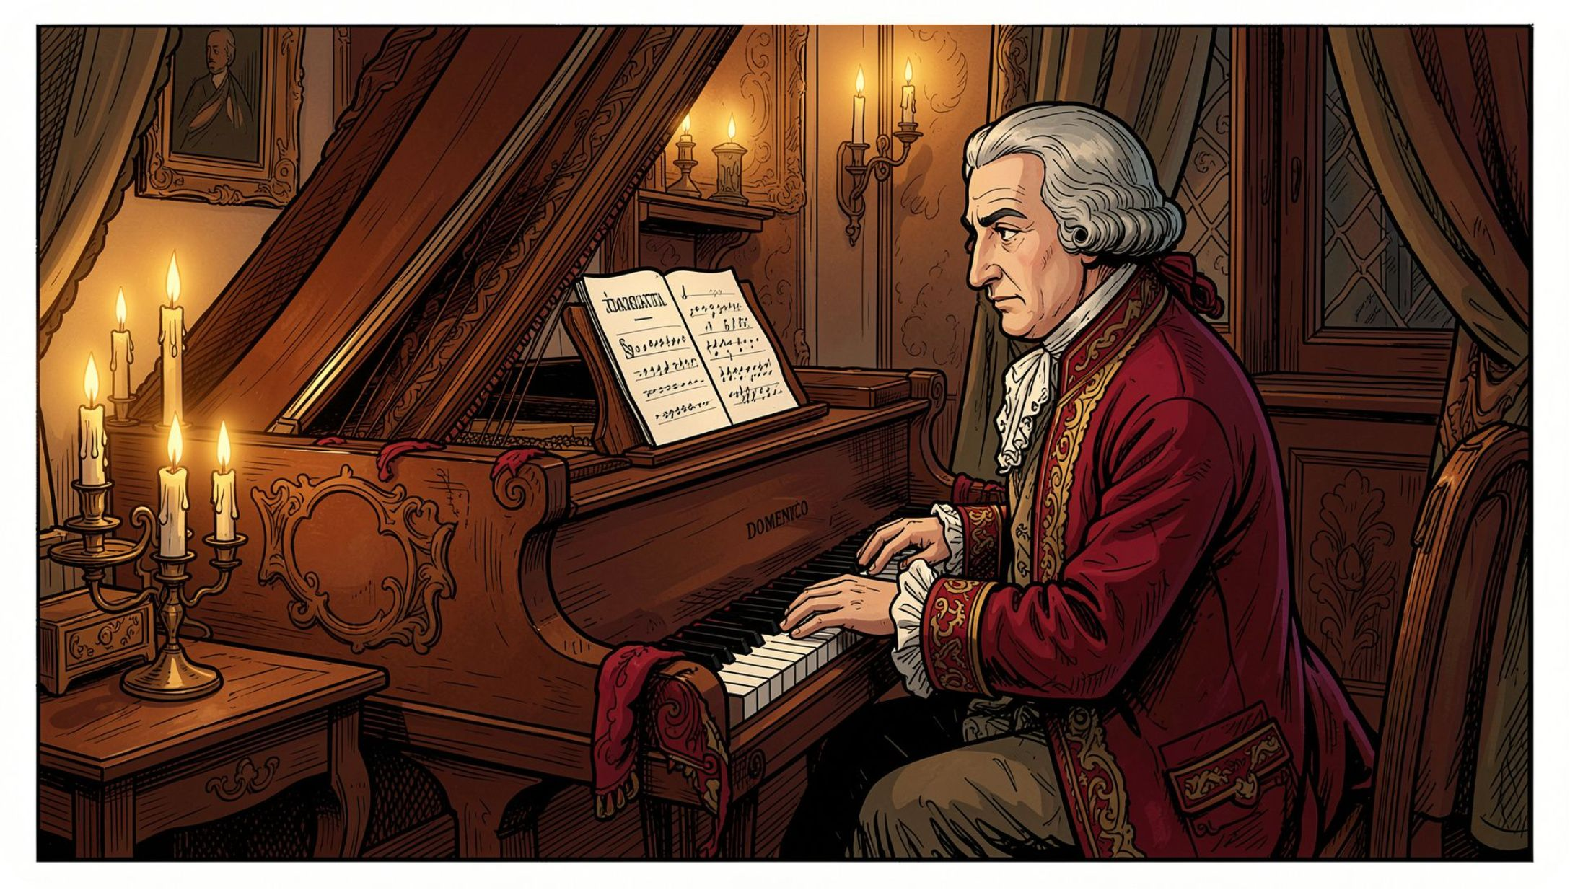
Arte, Doença e a Urgência do Voo
Domenico Scarlatti
O compositor italiano, mestre de cravo na corte portuguesa, associa-se à cura de Blimunda e à concretização da passarola. A arte como força regeneradora.
O Cerco Fecha-se
Doenças e crises atravessam o casal. A tensão entre invenção e convenção culmina quando o poder religioso e político fecha o cerco sobre os "voadores".

Slide 10
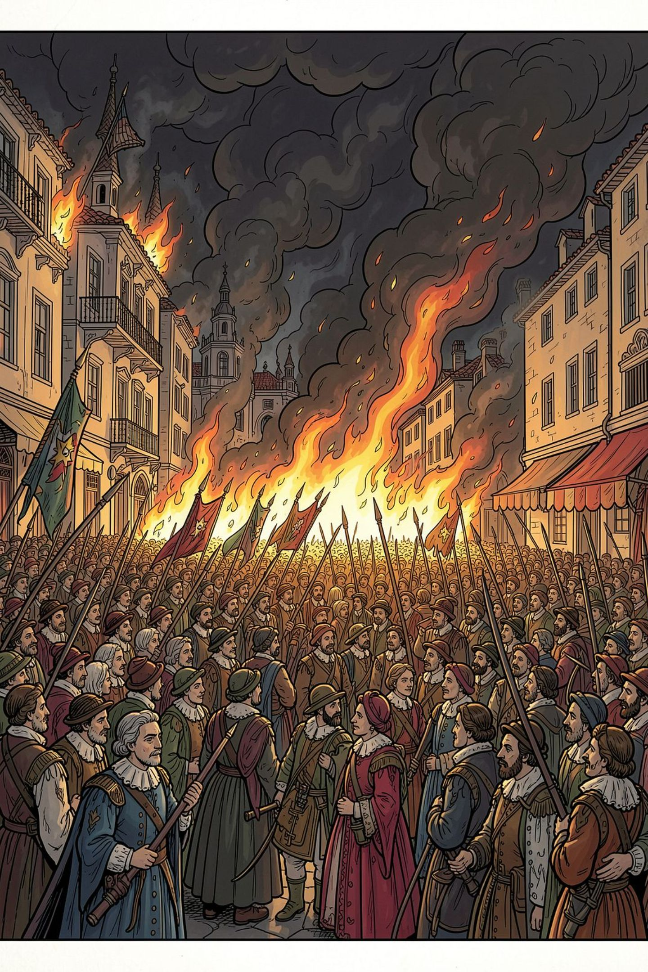
O Desfecho: Sagração e Tragédia
1
22 de Outubro, 1730
Sagração do Convento de Mafra — no dia do 41.º aniversário de D. João V. O monumento está concluído; o sonho do rei, realizado à custa de vidas humanas.
2
1739 — O Auto de Fé
Blimunda presencia Baltasar ser queimado em Lisboa. O amor é destruído pelo poder religioso. O sonho transforma-se em tragédia.
3
A Denúncia de Saramago
O romance encerra como denúncia do poder absoluto — religioso e político — e como elegia ao sonho humano impossível.

